Slide 1
Rapport de Projet Fin Formation
Réalisé par
Mohamed L’HARRAK
Encadrée par :
Mr. Saad Alilouc
Années Scolaire
2020 - 2021

Slide 2
Remerciements
Nos sincères remerciements vont également à notre encadrant M. ALILOU Saad qui n’a pas cessé de nous orienter et de nous aider lors des différents suivis que nous avons eu avec lui. Il nous a donné les outils nécessaires pour accomplir la tâche avec plus de succès et d’intérêt.

Slide 3
Sommaire
REMERCIEMENT............................................................. 2
Sommaire ........................................................................ 3
Introduction ..................................................................... 4
Taches réalisès.................................................................5
diagramme de gantt .........................................................6
diagramme de pert............................................................7
Tache non réaliser ............................................................8
Analyse du cahier de charge ...........................................9
Modèle conceptuel des données....................................10
Les outils de development...............................................11
Environnement.................................................................13
Presentation du Projet.....................................................14
Les interfaces d’application ..........................................15
Conclusion.......................................................................33

Slide 4
Introduction
Le projet est une démarche ayant pour objectif la projection decertain éclairage sur les difficultés et les obstacles que nouspourrons rencontrer demain comme futures employés au sein d’unorganisme.On a utiliser des technologies web en correspondance avec une base de donnée, et pour trouver les détails du sujet sur lequel nous voulions travaille.

Slide 5
Taches réalisès
Tache A : Analyse et conception
Tache B : création de la base de donnée
Tache C : creation de designe
Tache d : codage de back end
Tache e : test
Tache f : Mettre le site sur le serveur

Slide 6
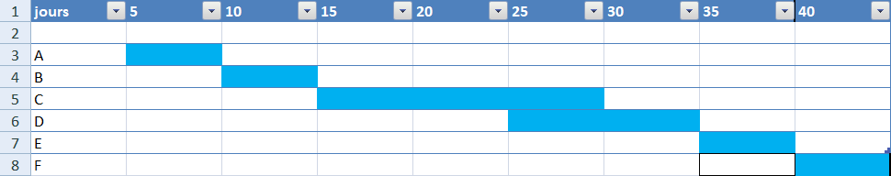
diagramme de gantt

Slide 7
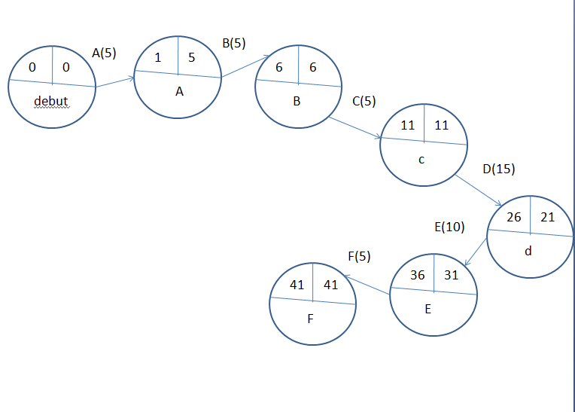
diagramme de pert

Slide 8
Tache non réaliser :
Il y a des tache qu’on n’a pas puisque assez de temp pour la terminer
Envoi de notifications aux administrateurs en cas d'augmentation de toute opération
Ajouter un service de communication entre les administrateurs
Télécharger un document prouvant que le citoyen est vacciné

Slide 9
Analyse du cahier de charge
Dans notre analyse on a utilisé la feuille et les diagrammes et des tableau avec MCD méthode de conception MERISE, pour modéliser les différents aspects de l’application.

Slide 10
Modèle conceptuel des données
Ville (id,nom)
Vicstint (id,dex,stock)
Hopsital(id ,nom, #idville,adresse)
Admine(id ,nom,prenom,adresse,email,passworde, #idville, #idhospital,logactivity,tele,state,pays)
Patient (id, nom,prenom,genre,telephone,dateN,adresse,cin, #idville)
Siencevicstint (#idv,#idp,#idh,dateDebut,datefin)

Slide 11
Les outils de development
Coté Client :
HTML : qui nous a permet de décrire et structurer des documents ou du contenue pour mettre en forme des informations , créer et afficher de l'hypertexte.
CSS : qui nous a sert à décrire le style du contenu des fichiers HTML et la mise en page ou la définition du style.
JavaScript : il nous a permet d'avoir du contenu dynamique sur le web grâce aux scripts et aux applets.
Bootstrap : pour développer des sites avec un design responsive, qui s'adapte à tout type d'écran, et en priorité pour les smartphones.

Slide 12
Coté Serveur
ASP.NET Web Forms fait partie de l’infrastructure d’application Web ASP.NET et est inclus dans Visual Studio. Il s’agit de l’un des quatre modèles de programmation que vous pouvez utiliser pour créer des applications Web ASP.NET, les autres sont ASP.NET MVC, pages Web ASP.NET et ASP.NET des applications à page unique.
LINQ to SQL est un composant de .NET Framework version 3,5 qui fournit une infrastructure runtime pour la gestion des données relationnelles en tant qu’objets.
Base Donnée
SQL server désigne couramment un serveur de base de données. La définition du SQL server est étroitement liée à celle du langage SQL (Structured Query Language), un langage informatique permettant d'exploiter des bases de données.

Slide 13

Environnement:
Microsoft Visual Studio est une suite de logiciels de développement pour Windows et mac OS conçue par Microsoft. La dernière version s'appelle Visual Studio 2019.

Slide 14
Presentation du ProJet
Un site qui détermine les dates de vaccination et affiche les types de vaccins utilisés et permet de suivre les cas d'infection et le nombre de vaccinations avec Fournir des conseils et fournir un site Web avec des lignes directrices pour la prévention du Corona. Le site Web contient également des statistiques dans le monde entier

Slide 15
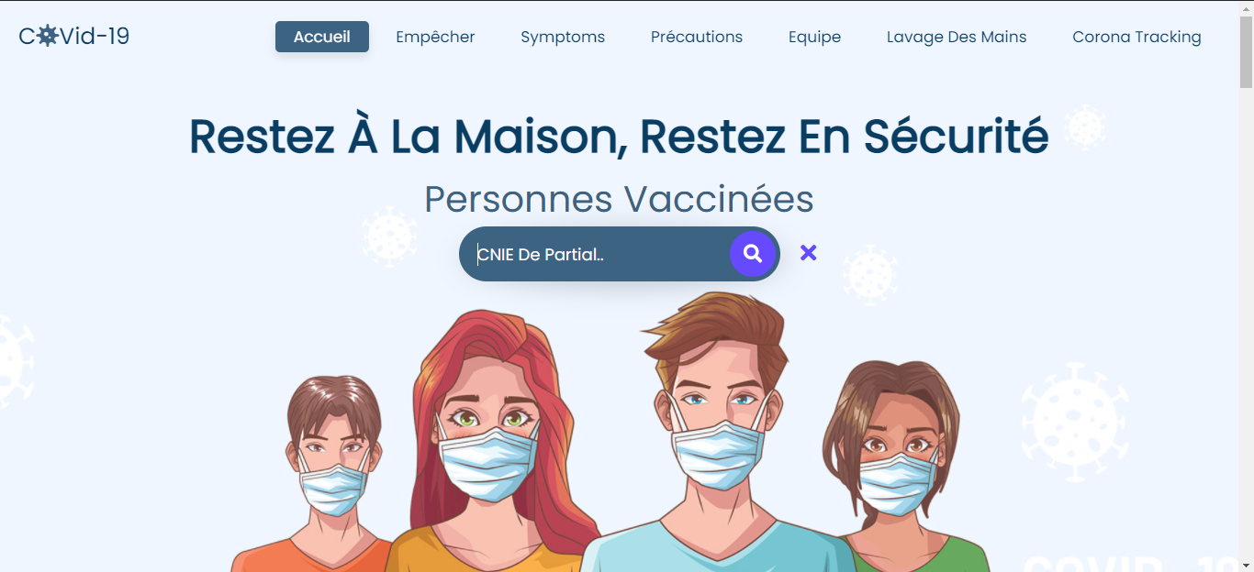
Les interfaces d’application
Une interface qui affiche la date de vaccination pour chaque personne qui rechercher avec cin
Interface de suivi Corona Il est possible de connaître des statistiques sur le virus dans le monde
page accueil

Slide 16
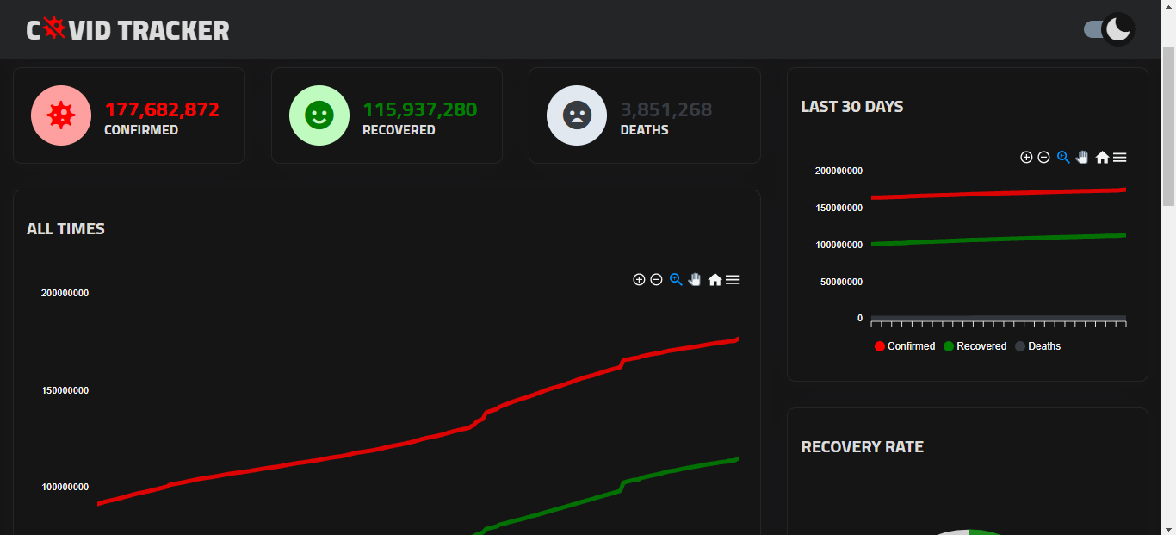
Interface de suivi Corona Il est possible de connaître des statistiques sur le virus dans le monde

Slide 17
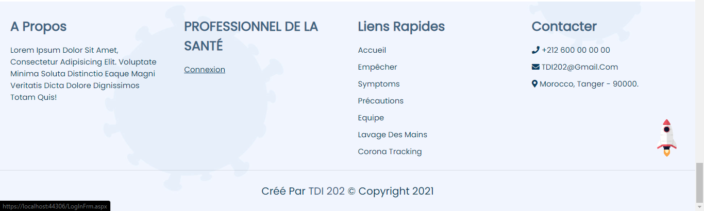
Un espace pour les professionnels

Slide 18
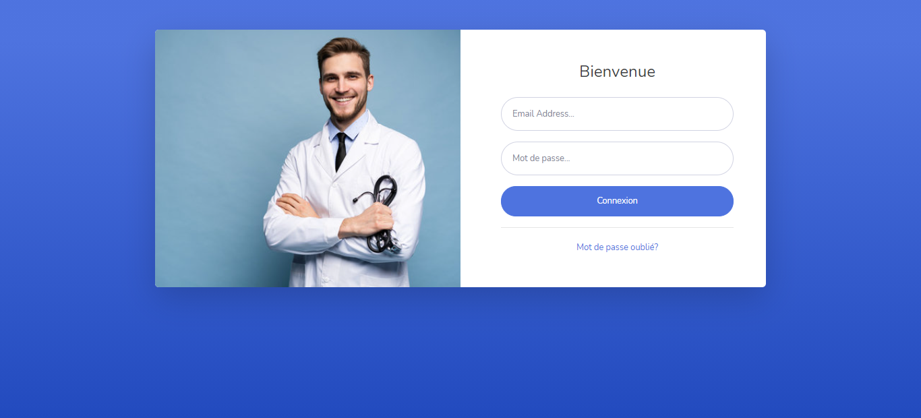
Interface de connexion : Dès l’accès aux site une page d’authentification s’affiche. Apres authentification l’administrateur peut accéder aux différentes fonctionnalités de site .

Slide 19
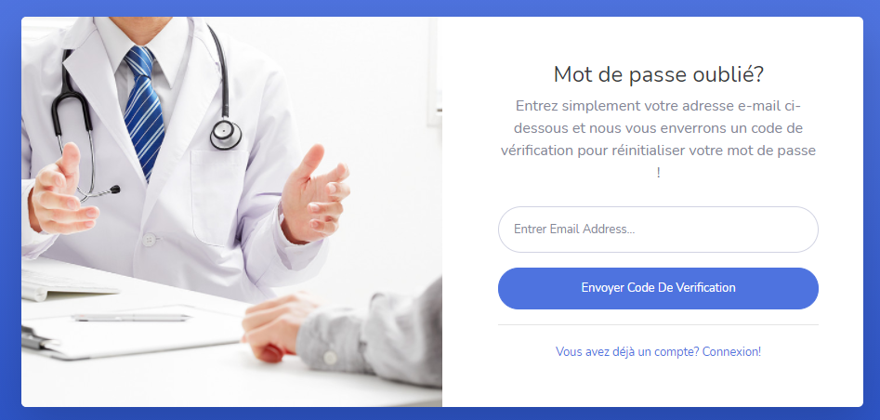
Cette interface qui permet la récupération de mot de passe

Slide 20
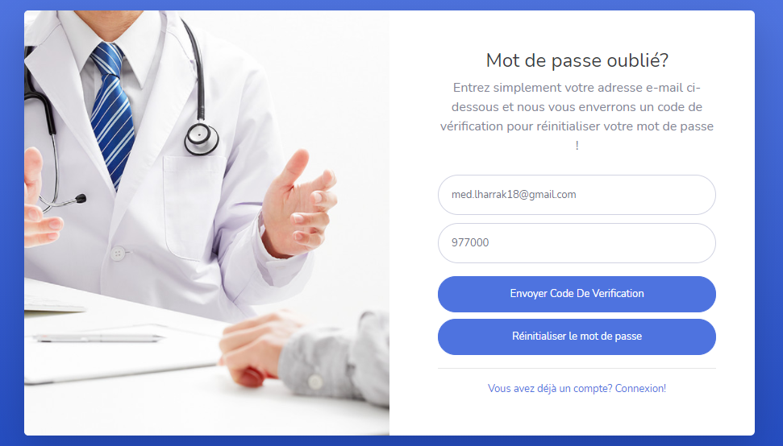
Vous recevrez un message sur votre e-mail contenant le code de vérification comme suit
Entrez le code de vérification ici
Si le code de vérification est correct, une fenêtre de changement de mot de passe apparaîtra

Slide 21
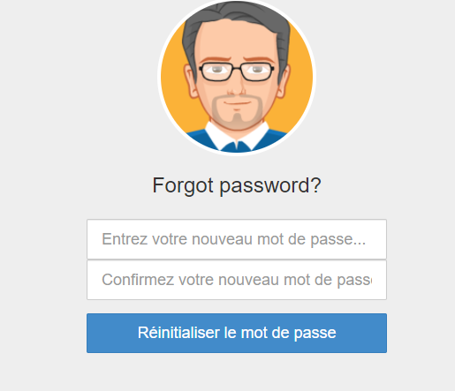

Interface de Changer votre mot de passe
Ce code est utilisé pour crypter le mot de passe

Slide 22
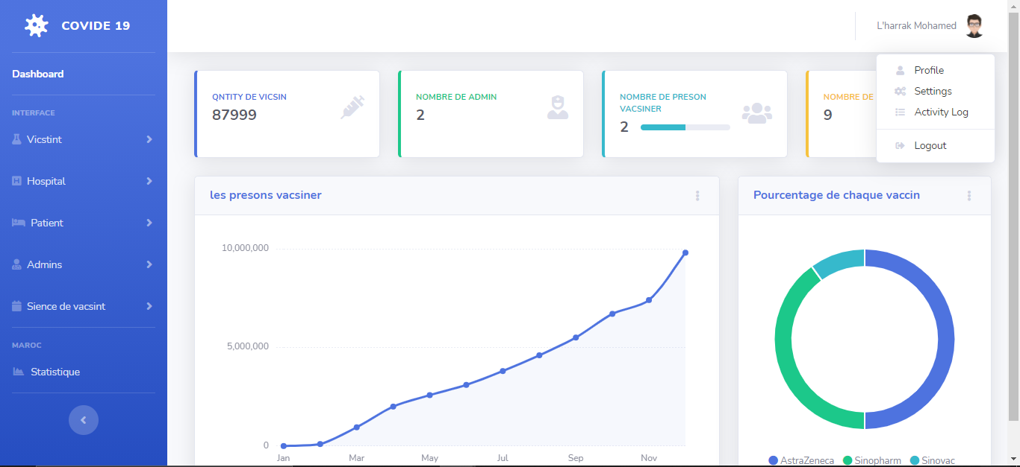
Interface de connexion : Dès l’accès aux site une page d’authentification s’affiche. Apres authentification l’administrateur peut accéder aux différentes fonctionnalités de site .

Slide 23
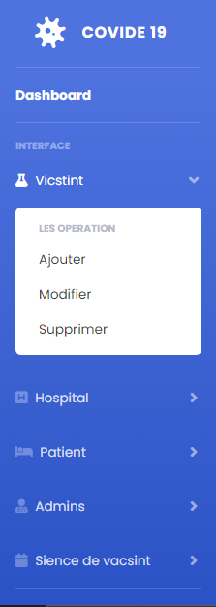
Ce bouton vous amènera au panneau de contrôle
Ce bouton vous amènera à la gestion des vaccins (Ajouter, Modifier, Supprimer)
Ce bouton vous amènera à la gestion des Hospital (Ajouter, Modifier, Supprimer)
Ce bouton vous amènera à la gestion des patient (Ajouter, Modifier, Supprimer)
Ce bouton vous amènera à la gestion des Admins (Ajouter, Modifier, Supprimer)
Ce bouton vous amènera à la gestion des sience vaccins (Ajouter, Modifier, Supprimer)

Slide 24
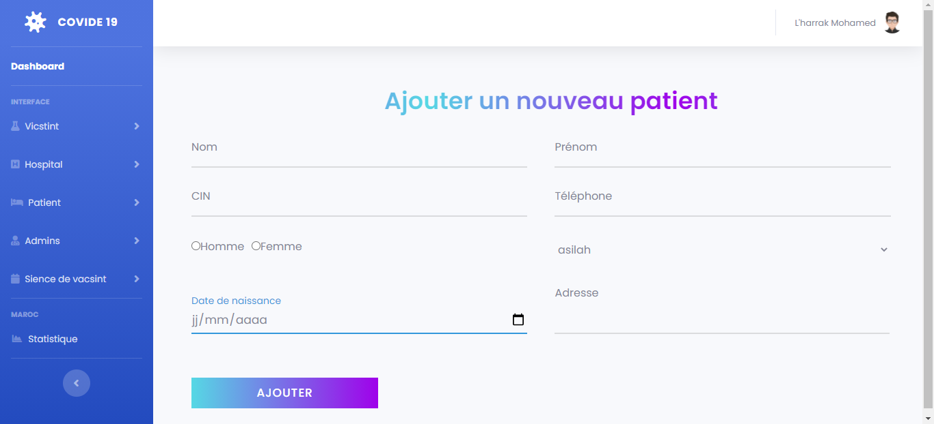
Interface qui permet d'ajouter un nouveau patient avec leur information

Slide 25
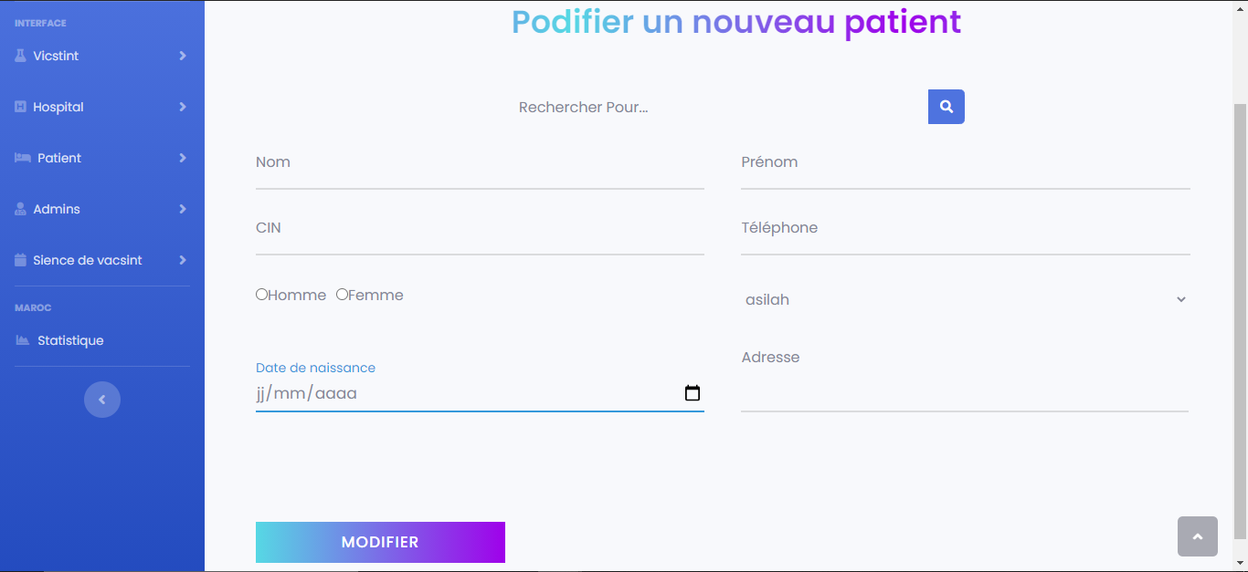
Interface qui permet de modifier un admin

Slide 26
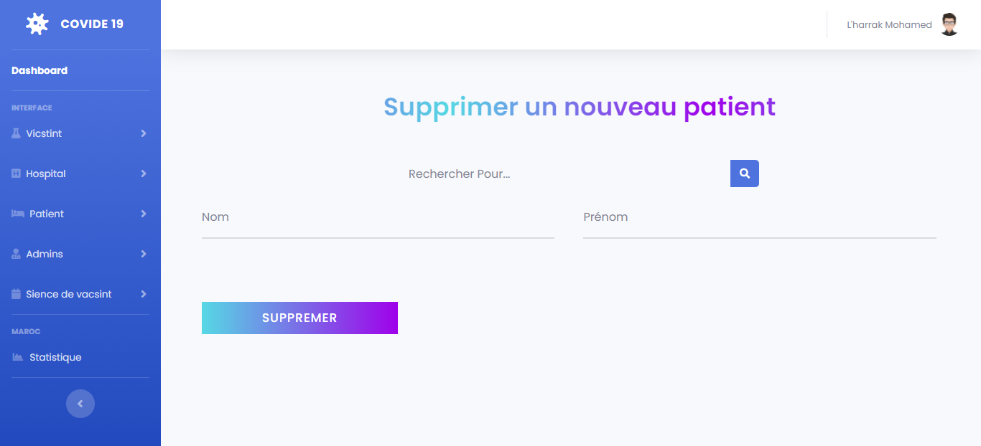
Interface qui permet de supprimer un admin

Slide 27
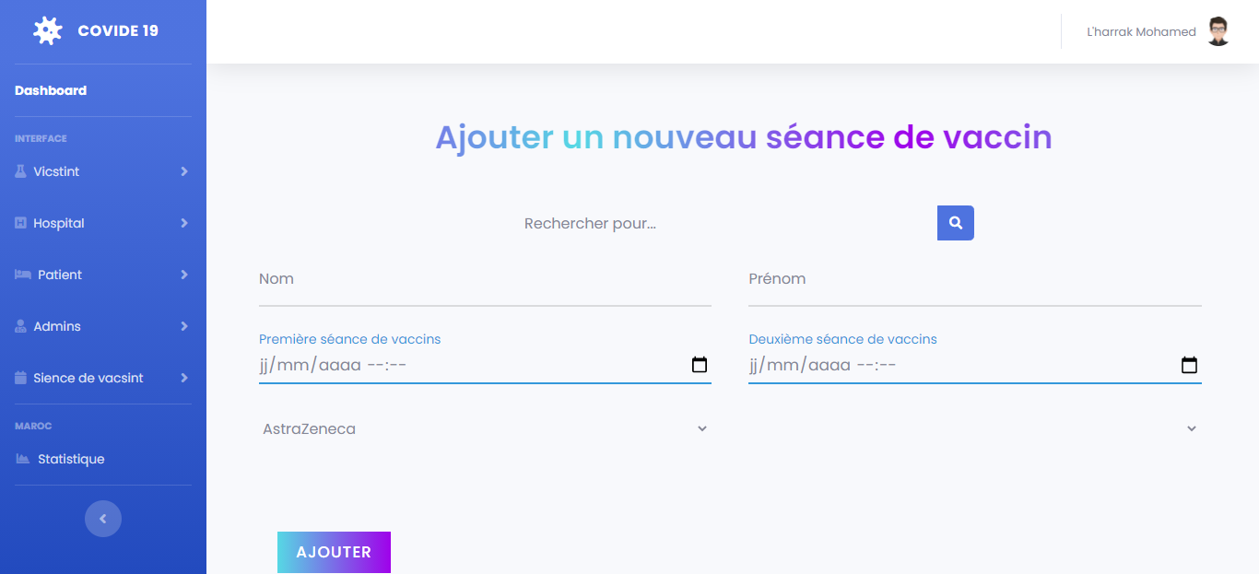
Interface qui permet d'ajouter un nouveau séance de vaccin avec leur information

Slide 28
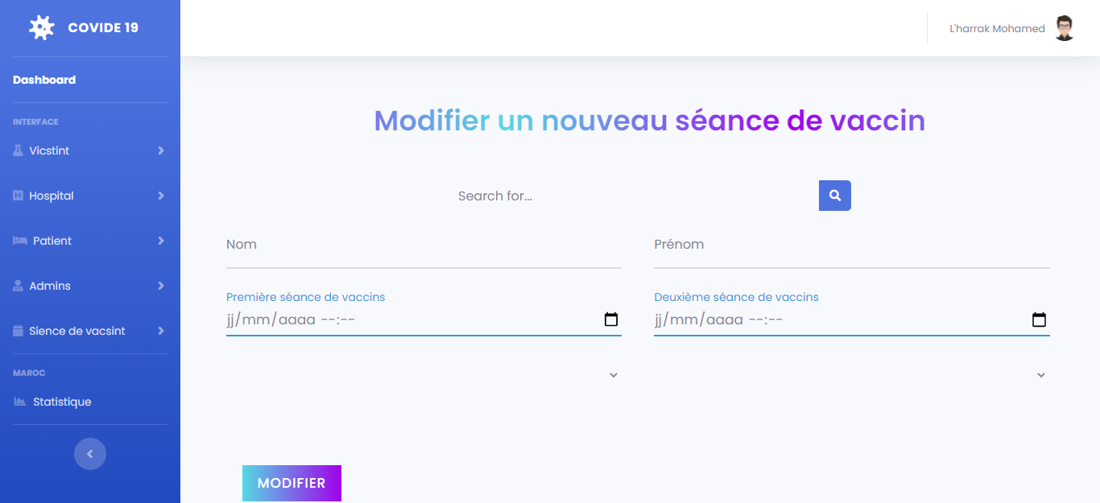
Interface qui permet de modifier un séance de vaccin

Slide 29
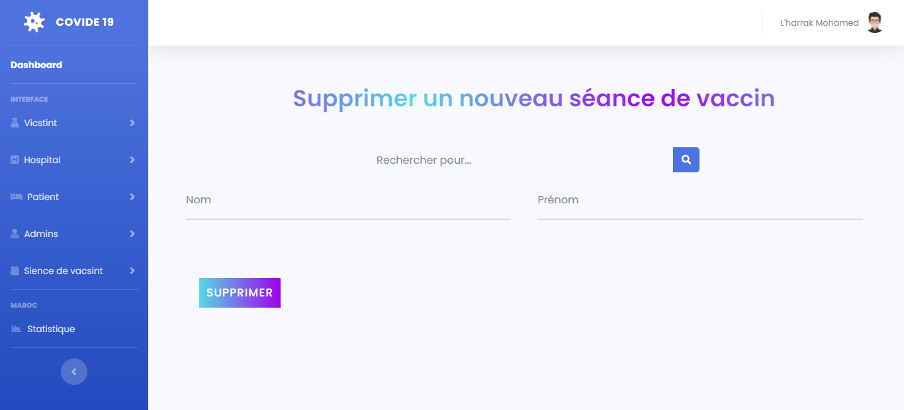
Interface qui permet de modifier un séance de vaccin

Slide 30
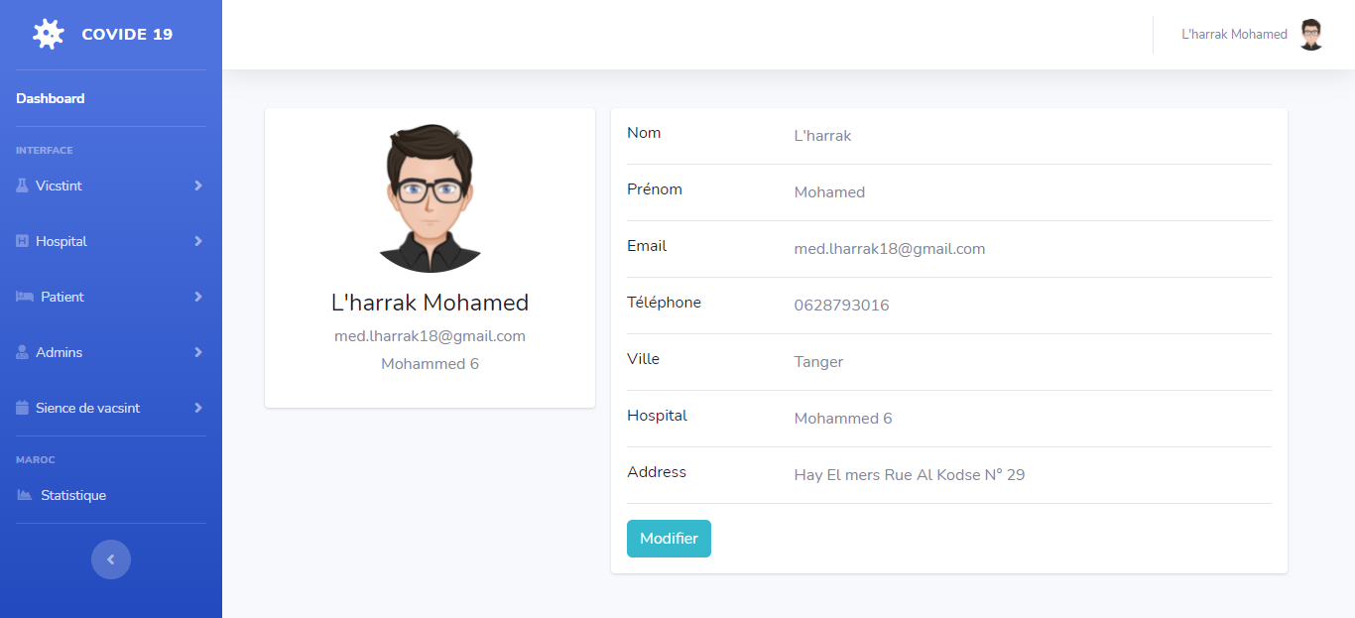
Cette interface pour afficher le profil de l'admin

Slide 31
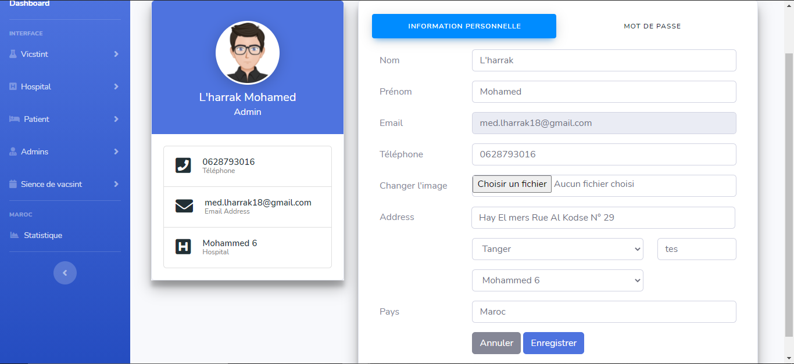
Une fenêtre pour modifier le profil de l'admin

Slide 32
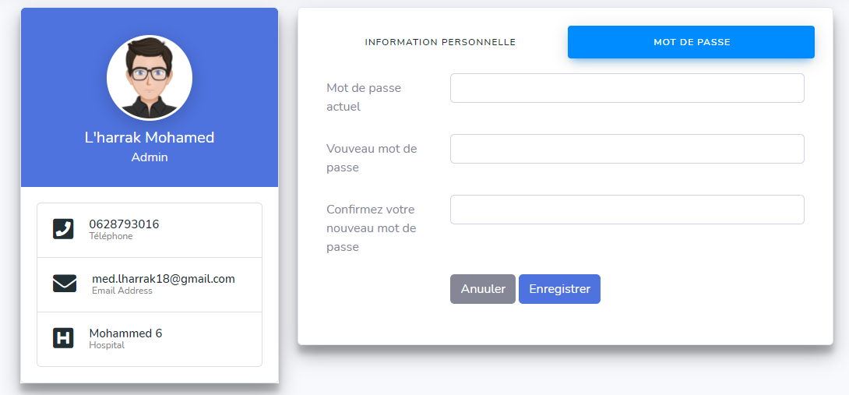
Une fenêtre pour modifier le mot de passe de l'admin

Slide 33
Conclusion
Le projet fin d'étude a été bénéfique et bonne expérience qui nous a permis d’approfondir des notions théoriques que nous avons appris a la période du module développement web, et d’enrichir et d'augmenter nos connaissances aussi bien au niveau pratique et au niveau de travailler en groupe .

